Slide 1
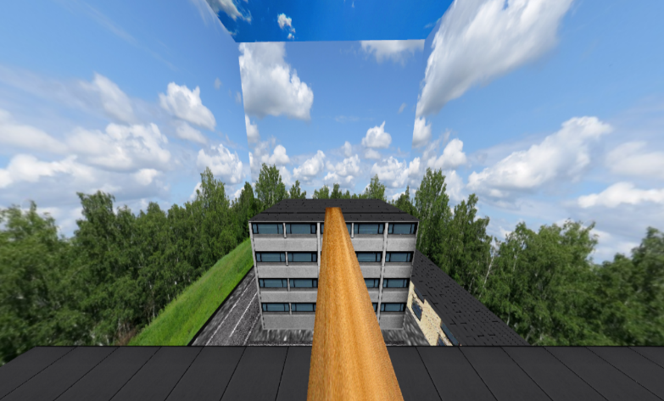

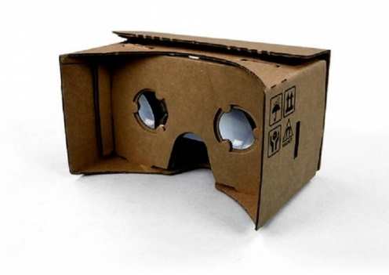
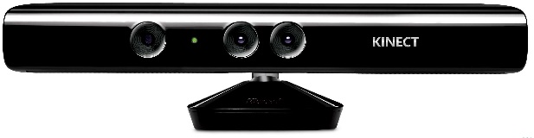

Virtual-Vertigo : Appréhender le vertige grâce à la réalité virtuelle
Application Web X3DOM
utilisant les Google CardBoard pour
s’immerger dans le monde
virtuel afin de vaincre le vertige.
Un Kinect capture les déplacements
de la personne lors de simulation
et les reportent sur la scène.
ANA SOFIA
ANTóNIO DOMINGOS
2015

